Slide 1
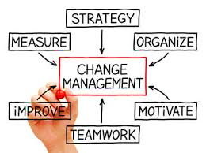




GESTIÓN DEL CAMBIO
Logrando cambios sostenibles en el tiempo…Un caso real

Slide 2
Objetivos de la Presentación
Explicar como lograr cambios sostenibles en el tiempo.
Explicar como lograr el mayor valor de retorno de la inversión que la empresa realiza en sus proyectos.
Informar como manejar la resistencia al cambio.
Introducirnos a la disciplina de Gestión del Cambio.
Presentar un caso real de aplicación de Gestión del Cambio.

Slide 3

El marco teórico de trabajo

Slide 4

La Asociación

Slide 5


El Estándar

Slide 6

Definiciones Básicas
Un cambio es la transición de un estado actual a un estado futuro.
Los beneficios son los resultados cuantitativos y cualitativos, mensurables y no mensurables, que resultan de un cambio.
La adopción es el escoger, el aceptar y demostrar una nueva manera de pensar o actuar. Ocurre cuando el comportamiento del interesado es compatible con el estado futuro.

Slide 7



Cambios, Adopción y Beneficios
Proyecto entrega
cambios
Brecha de la adopción
Logro de beneficios

Slide 8
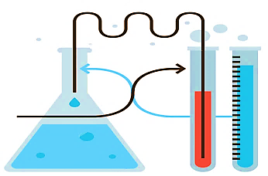
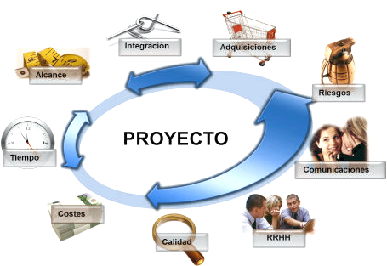

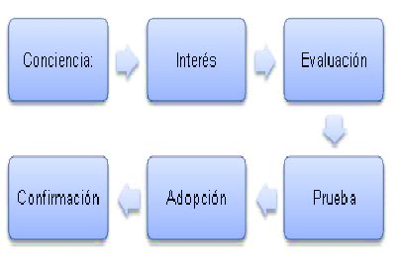
Caso Típico: Implementación de Gestión de Proyectos en una empresa
Implementación = Metod. + SW + Entren.
ENTREGABLES
ADOPCIÓN
Metodología desarrollada
Herramienta de Software Implementada
Entrenamiento realizado

Slide 9



Caso Típico: Implementación de Gestión de Proyectos en una empresa
METODOLOGÍA
EN DESUSO
ENTREGABLES
SOFTWARE
SUB-UTILIZADO
ADOPCIÓN
Metodología desarrollada
Herramienta de Software Implementada
Entrenamiento realizado
MISMOS PROCESOS DE SIEMPRE

Slide 10

¿Cuál es el eslabón perdido en el Logro de Beneficios?
Gestión del Cambio: es la práctica de aplicar un enfoque estructurado a la transición de una organización de un estado actual a un estado futuro.

Slide 11
El Proceso de Cambio

Slide 12
El Ciclo de Vida del Cambio
Estado Actual
Evaluar Impacto y Preparación
Formular Estrategias
Desarrollar Planes
Ejecutar Planes
Culminar el Esfuerzo
Estado Futuro

Slide 13

Un caso real…

Slide 14
Definición del Cambio en la Empresa X
Situación Actual
Situación Futura
Procedimiento básico para la Gestión de la Demanda.
No cuenta con Metodologías de Gestión de Proyectos.
No cuenta con una Herramienta de Gestión de Proyectos.
Monitoreo y Control del Portafolio de forma manual.
Procedimiento estandarizado y estructurado para la Gestión de la Demanda.
Metodología de Gestión de Proyectos basada en la Guía PMBOK.
Metodología Ágil de Gestión de Proyectos basada en SCRUM.
Herramienta de Gestión de Proyectos.
Monitoreo y Control del Portafolio en forma automatizada.
CAMBIO

Slide 15






Razones del Cambio en la Empresa X
No hay visibilidad del portafolio de proyectos.
No se definen claramente los objetivos de los proyectos.
Dificultad para hacer el seguimiento a los proyectos.
No hay visibilidad del desarrollo del proyecto en el tiempo.
No hay visibilidad de recursos disponibles para proyectos.
No hay herramienta que consolide información de los proyectos.

Slide 16




Beneficios a lograr con el cambio
Visibilidad del Portafolio
Usuarios más Satisfechos
Visibilidad de los Proyectos
Mejorar el Cumplimiento
Mejor Toma de Decisiones
Información Oportuna

Slide 17

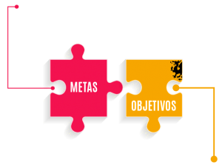
Metas y Objetivos del Cambio

Slide 18
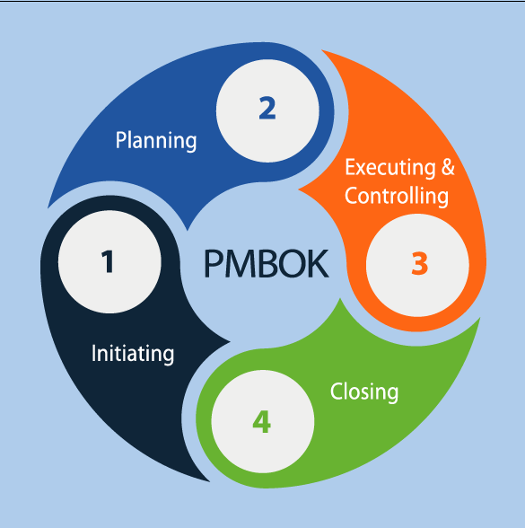


Meta 1: Utilizar una Metodología de Gestión de Proyectos para los proyectos cascada
50% de proy.
100% de proy. por 3 meses CONTINUOS
100% de proy. por 6 meses CONTINUOS
100% de proy.
12 meses

Slide 19
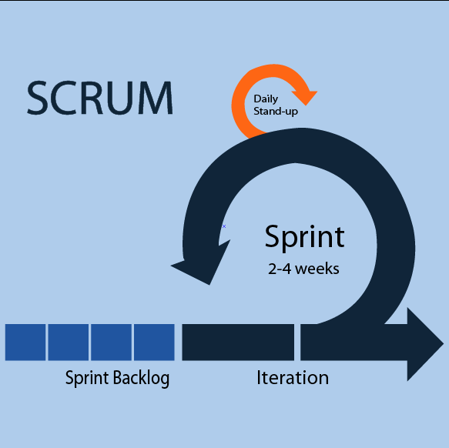
Meta 2: Utilizar una Metodología de Gestión Ágil de Proyectos para los proyectos iterativos
50% de proy.
100% de proy. por 3 meses CONTINUOS
100% de proy. por 6 meses CONTINUOS
100% de proy.
12 meses

Slide 20

Meta 3: Utilizar una Herramienta Automatizada para la Gestión de Proyectos
Cargar 50% de proy.
Monitoreo 50% de proy. por 3 meses CONTINUOS
Monitoreo 100% de proy. por 6 meses CONTINUOS
Cargar 100% de proy.
Gestión completa 100% de proy. por 6 meses CONTINUOS
12 meses

Slide 21

Meta 4: Utilizar una Herramienta Automatizada para el Monitoreo del Portafolio
50% de proy.
100% de proy. por 3 meses CONTINUOS
100% de proy. por 6 meses CONTINUOS
100% de proy.
12 meses

Slide 22

Estrategias del cambio

Slide 23





Estrategia de Comunicación
Herramienta
Boletín Mensual de
Avance de Implementación
Informe Mensual de
Cumplimiento de
Objetivos de Cambio
Reunión Mensual de
Control de Cumplimiento
de Objetivos de Cambio
Equipos de Proyecto
Personal en General
Buzón de Sugerencias
Informe Mensual de
Buzón de Sugerencias

Slide 24


Estrategia de Auspicio
Grupo de Directores
Charla sobre Rol de
Auspiciadores de un Proyecto
Cartilla de Buenas
Prácticas de Auspicio
Grupo de Jefes de Unidad

Slide 25



Estrategia de Compromiso
Relacionarlo directamente con
Evaluación de Desempeño Personal
Capacitaciones
Certificaciones
Promociones
Responsabilidades
Etc.
Programa de Incentivos por
el Logro de Objetivos del Cambio
Felicitaciones
Reconocimientos
Constancias
Publicaciones
Etc.
Programa de Reconocimientos Públicos por el Logro de Objetivos del Cambio

Slide 26



Estrategia de Preparación para el Cambio
Deben definir
necesidades
Directores
Informe de Monitoreo
del Portafolio
Deben definir
Deben definir
necesidades
De acuerdo a
la situación
Gerentes
Informe de Monitoreo
del Portafolio por Unidad
Directores, Gerentes y
Jefes de Proyecto
Programa Detallado
de Implementación
Deben definir
necesidades
Jefes de Proyecto
Informe de Monitoreo
Individual de Proyecto

Slide 27





Estrategia de Medición y Realización de Beneficios
Medición de:
Meta 1 (4 obj. parciales)
Meta 2 (4 obj. parciales)
Meta 3 (6 obj. parciales)
Meta 4 (4 obj. parciales)
Medición mensual
Doce meses
Informe Mensual de Cumplimiento de
Objetivos de Cambio
Encuesta Trimestral
Componentes del Cambio
Problemas, Riesgos e Impedimentos
Factores Internos, Externos y Culturales
Comportamientos y Actitudes
Satisfacción de Empleados
Anónima
Encuesta Trimestral
de Medición del Cambio
Personal en General
Focus Group
Gerentes
Jefes de Proyecto
Miembros del Equipo

Slide 28



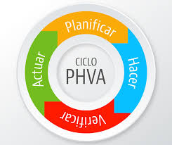

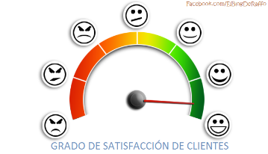

Estrategia de Sostenibilidad
Reunión de Despedida e
Inicio del Proceso de Cambio
Reunión Trimestral de Celebraciones,
Felicitaciones y Refuerzos
Reunión de Celebración del
Éxito y Fin del Proceso de Cambio
Proceso de
Reclutamiento
Proceso de
Mejora Continua
Proceso de
Entrenamiento
Tabulación Trimestral
de Satisfacción de
Clientes
Proceso de
Evaluación

Slide 29

Plan de proyecto de gestión del cambio

Slide 30
Definición del Proyecto de Gestión del Cambio
¿En qué consiste el proyecto?
En la implementación de las Estrategias del Cambio.
¿Cómo se realizará el proyecto?
Ejecutando las tareas del Plan de Proyecto.
¿Quién realizará el proyecto?
El personal de la Empresa X apoyada por la empresa consultora.
¿Cuándo se realizará el proyecto?
Iniciará un mes antes de que termine el proyecto de implementación y tomará aproximadamente doce meses.
¿Donde se realizará el proyecto?
Todo se realizará internamente en la Empresa X.

Slide 31
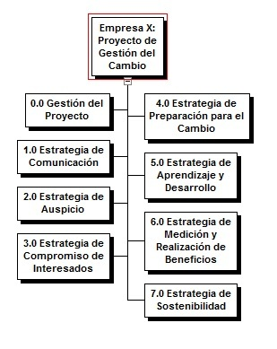

EDT del Proyecto de Gestión del Cambio

Slide 32
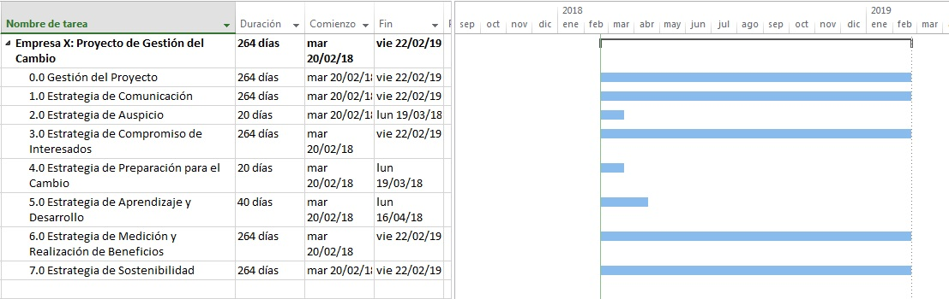

Cronograma del Proyecto de Gestión del Cambio

Slide 33
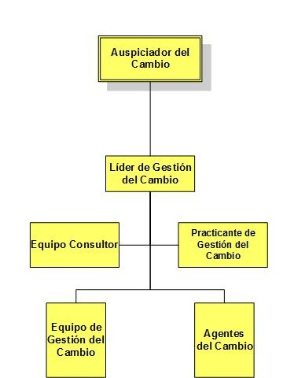

Organigrama del Proyecto de Gestión del Cambio

Slide 34
Fin de la Presentación
Preguntas?...

